Slide 1

安佛盖特堡
UNFORGETTABLE
安佛盖特堡
组名：东方明朱上的李宇春和吴彦组
组长：朱侯青晨 组员：戴晓东 李双伶 刘宇涵 吴楷文 陈彦霖
Notes:
基于安卓
一个帮助大家记忆和背诵知识点的app

Slide 2
1.需求分析
2.面向人群
目 录/contents
3.设计功能
4.分工&进度安排

Slide 3

PART 02
1
需求分析

Slide 4
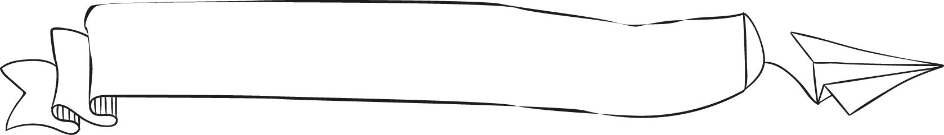
安佛盖特堡——需求分析
在学习生活中，我们常常遇到某个知识点记不住的问题，比如：
个别相似单词、考研政治、医学法学专业课、计网知识点……
记在本子上——不方便更新，复习没有规律。时间久了信息冗余，降低记忆效率。手工抄录耗时过长。
研究背景
Notes:
单词卡片
不同的背诵内容记在不同本子上，带着麻烦

Slide 5
安佛盖特堡——需求分析
各类知识点 e.g.单词、公式、定理、课文、名词解释……
知识卡片的形式
艾宾浩斯遗忘曲线提高记忆效率
标签，便于分类记忆、管理
Notes:
艾宾浩斯遗忘曲线——科学安排背诵时间

Slide 6
PART 01
2
面向人群

Slide 7
安佛盖特堡——面向人群
初、高中生
文言文&古诗词背了吗？
课后单词背了吗？
上班族
新改的税法说了啥？
各种专业名词是什么意思？
1
3
大学生
专业课概念记住了吗？
四六级过了吗？
2
4
For everyone !
Notes:
有需求？推荐您使用安佛盖特堡app

Slide 8
PART 03
3
功能设计

Slide 9
安佛盖特堡——功能设计
卡片式记录
——手动输入、拍照识别、语音上传
1. 记录
2. 复习
按艾宾浩森遗忘曲线每日科学复习
3. 统计
遗忘曲线、每日学习情况图等图表
卡片整理
——归档、标星、搜索、分类、过滤
4. 列表
Notes:
记录：添加卡片

Slide 10
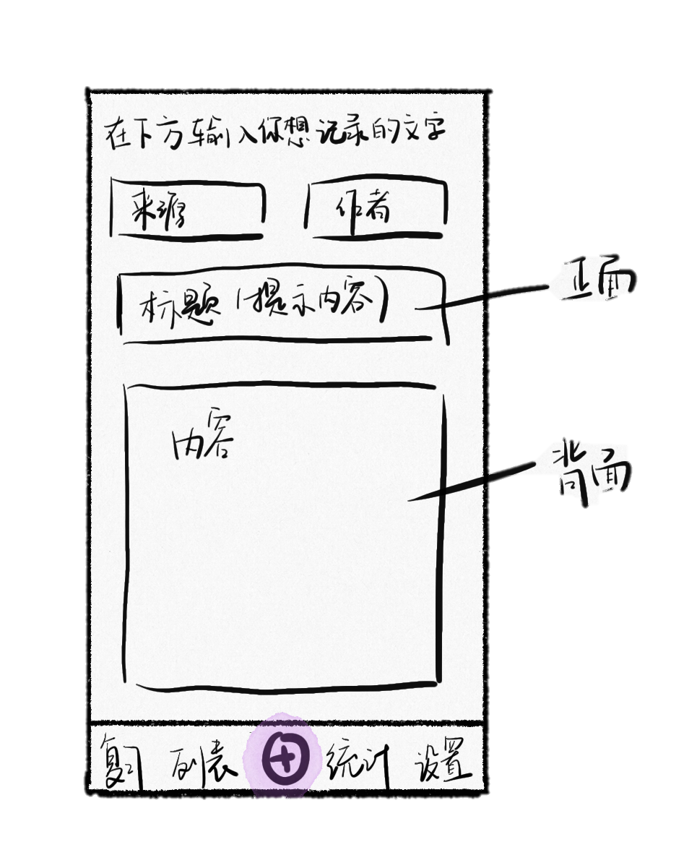
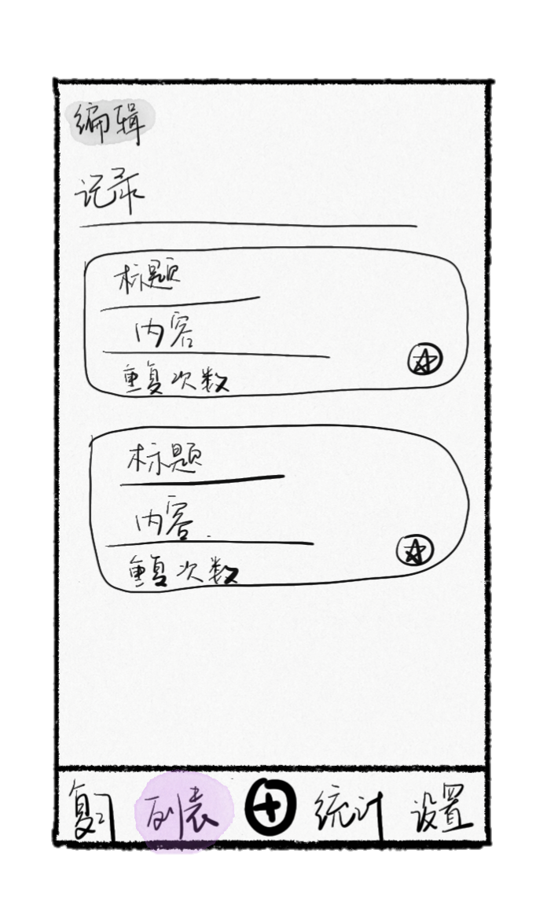
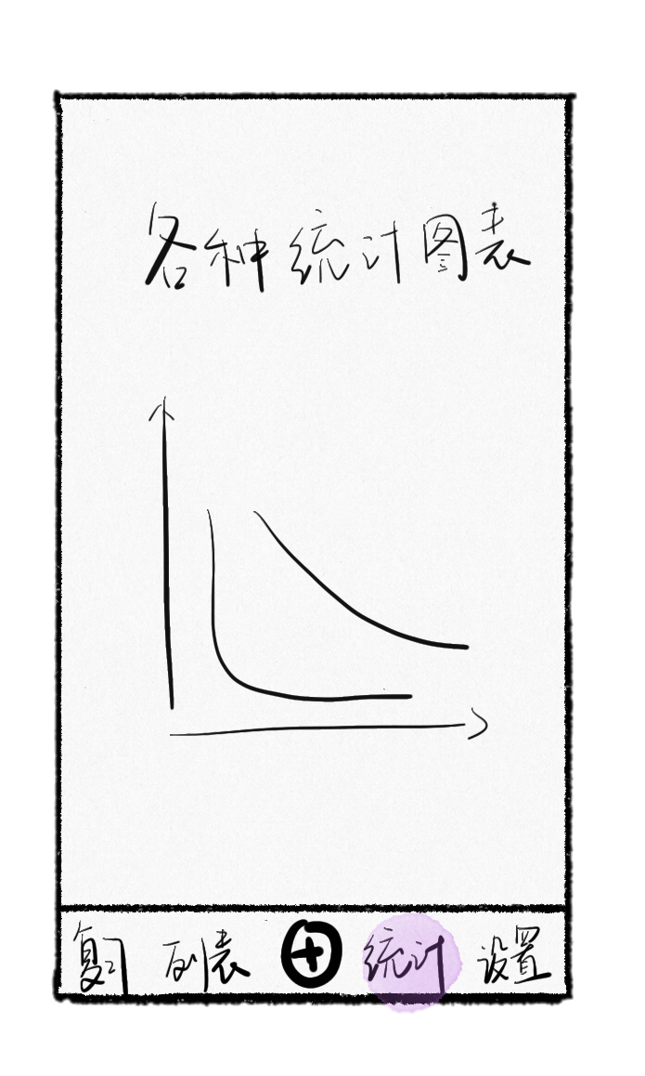
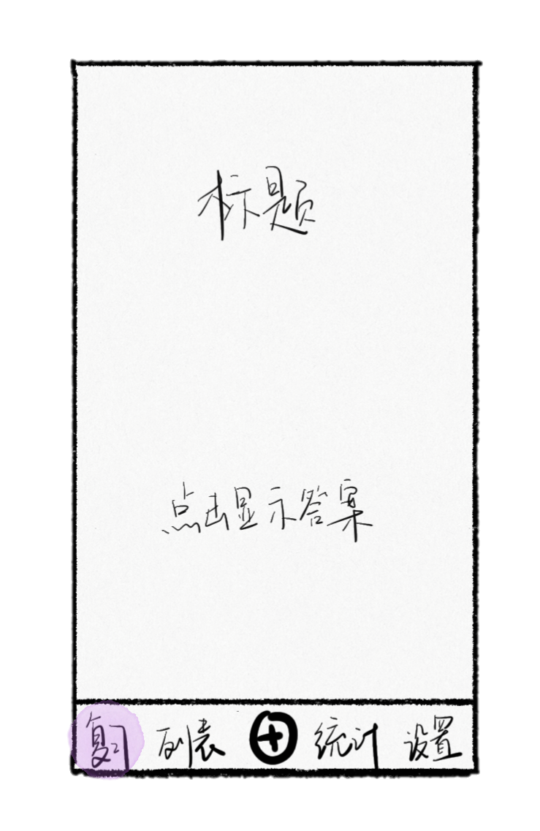
安佛盖特堡——功能设计
Notes:
第二个： 分类、过滤、搜索
设置：登录，设置每日最大背诵数量，每日app提醒

Slide 11
PART 04
4
分工&进度安排

Slide 12
安佛盖特堡——分工
前端设计：2人
文档撰写+测试：1人
后端实现：3人
Notes:
李双伶
吴楷文、戴晓东
朱侯青晨、陈彦霖、刘宇涵

Slide 13
安佛盖特堡——进度安排
第一周：
需求捕捉并分析；确定产品的中心，并就功能、界面等方面进行设计，完成初步的产品框架
25%
50%
第二~三周：
逐步实现具体产品的功能，以及丰富界面。
75%
第四周：
对完整的产品进行测试，找出不足之处然后完善产品。
100%

Slide 14
感谢在座各位聆听

